Slide 1



Análisis Predictivos de Series Temporales para el índice NYA Composite de la Bolsa de Valores de New York Exchange
Francisco Daniel Tudisco
8-910-131

Slide 2



Agenda
Introducción
Caso de Estudio: NYSE COMPOSITE (^NYA)
Componentes Tecnológicos Utilizadas
Análisis Exploratorio de datos
Modelos Estadísticos de Pronósticos
Regresión Lineal
Promedio Móviles
Suavizamiento Exponencial Simple
Suavizamiento Exponencial: Modelo Holt-Winter
SMOreg
RandomTree
MultilayerPerceptron
Conclusiones
2

Slide 3

Introducción
El NYA Composite Index, es un índice de la Bolsa de Valores que mide el desempeño de diferentes acciones y activos que aparecen en New York Exchange.
Los datos obtenidos de NYA, que abarcan de un año a la fecha, es la fuente del análisis estadístico realizado en la presentación como proyecto final de la materia Modelos Predictivos.
El análisis estadísticos presentado tiene un enfoque de estadística inferencial, con la premisa de realizar predicción de Serie Temporal sobre ¡A cómo va a cerrar el índice NYA al final de las siguientes semanas?
3

Slide 4




Componentes Tecnológicos Utilizados
Python
WEKA DATA MINING TOOL
Se implementaron diferentes librerías y métodos propios de Python para realizar los modelos y análisis requeridos
Herramienta de Minería de Datos para ejecutar modelos de pronósticos de Series Temporales
Yahoo Finance
MICROSOFT EXCEL
Se descargo los datos del portal
4

Slide 5
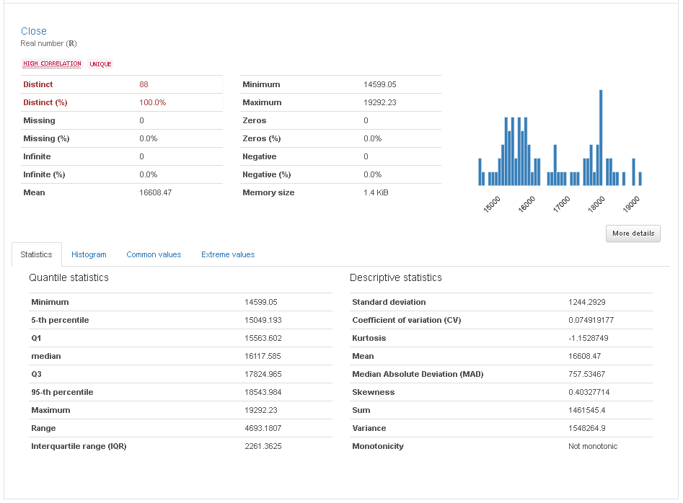
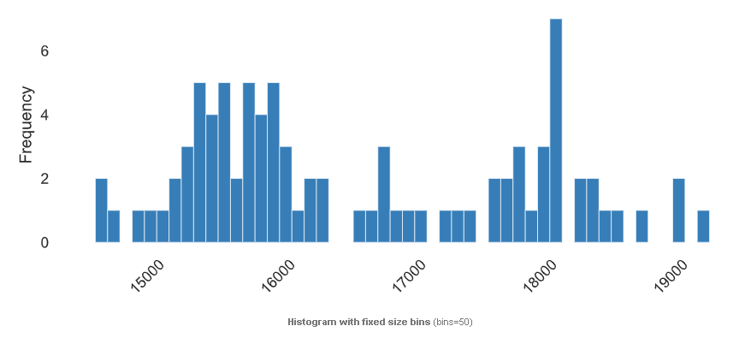
Análisis Exploratorio de Datos
5

Slide 6
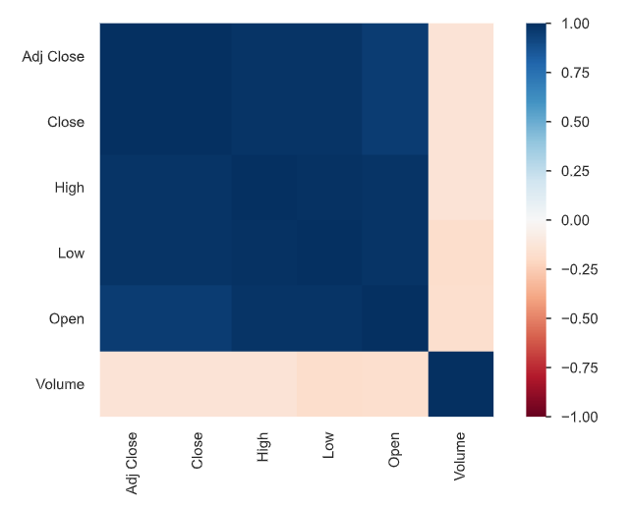
Análisis Exploratorio de Datos: Correlación
6

Slide 7
Modelos Estadísticos de Pronósticos Series Temporales
7

Slide 8
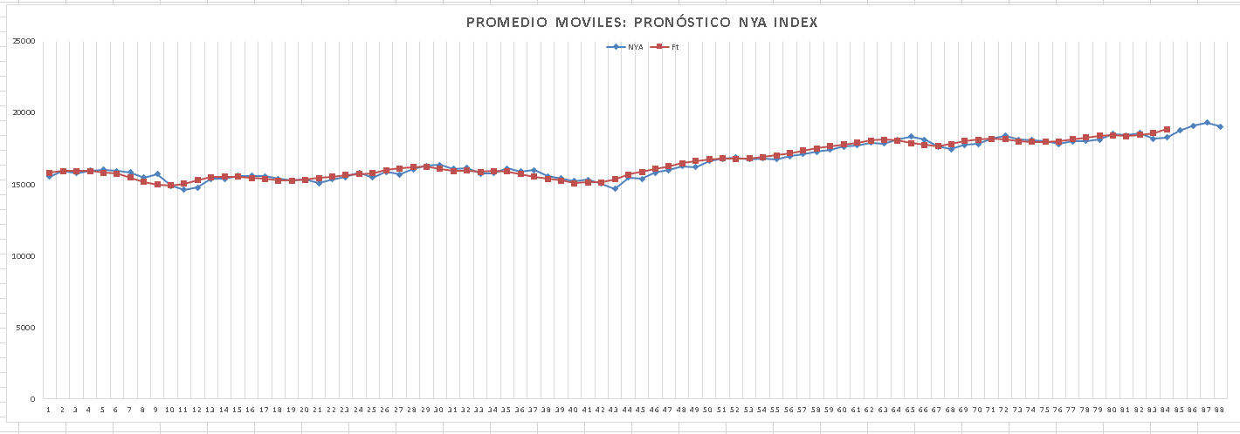
Promedio Móviles
Este modelo de pronósticos da como resultado:
Mean Absolute Desviation (MAD): 313.35
Mean Absolute Percentage Error (MAPE): 1.90
Rango Ts Superior: 3.03
Rango Ts Inferior: -2.29
Desviación Estándar: 391.69
8

Slide 9
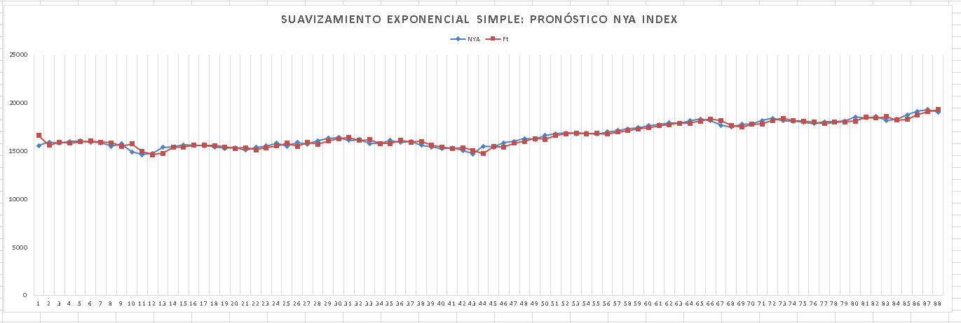
Suavizamiento Exponencial Simple
Este modelo de pronósticos da como resultado:
Mean Absolute Desviation (MAD): 228.29
Mean Absolute Percentage Error (MAPE): 1.39
Rango Ts Superior: 8.13
Rango Ts Inferior: --12.26
Desviación Estándar: 285.36
9

Slide 10
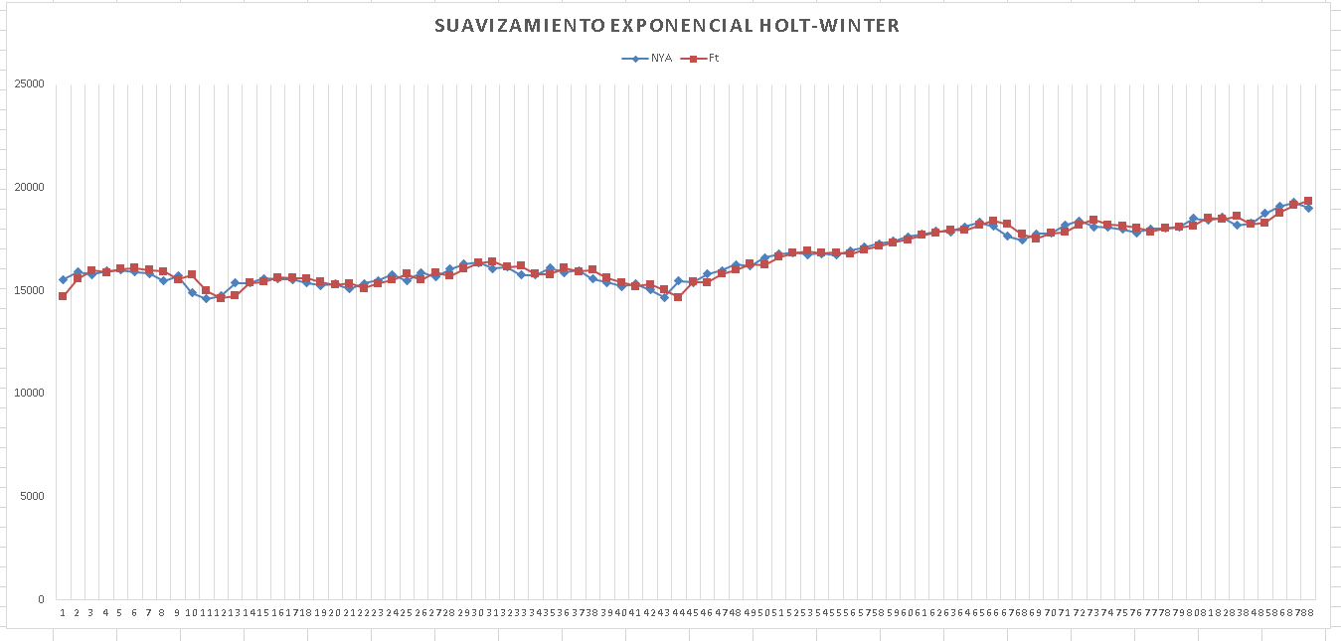
Suavizamiento Exponencial Holt-Winter
Este modelo de pronósticos da como resultado:
Mean Absolute Desviation (MAD): 223.38
Mean Absolute Percentage Error (MAPE): 2000.58
Rango Ts Superior: 6.92
Rango Ts Inferior: --4.64
Desviación Estándar: 279.22
10

Slide 11
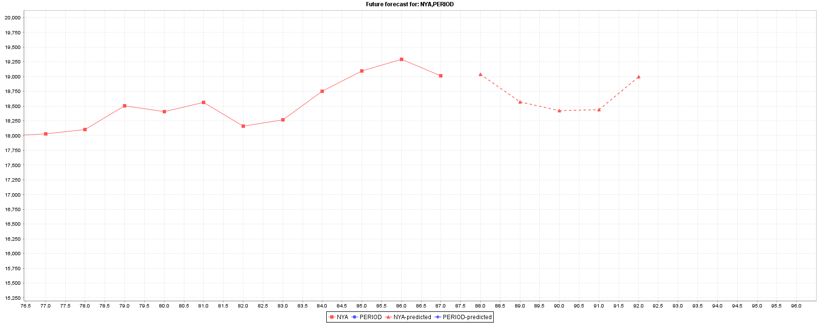
Modelo SMOreg
Este modelo de pronósticos da como resultado:
Mean Absolute Desviation (MAD): 24.71
Mean Absolute Percentage Error (MAPE): 13.79
Rango Ts Superior: -
Rango Ts Inferior: -
Desviación Estándar: 30.89
11

Slide 12
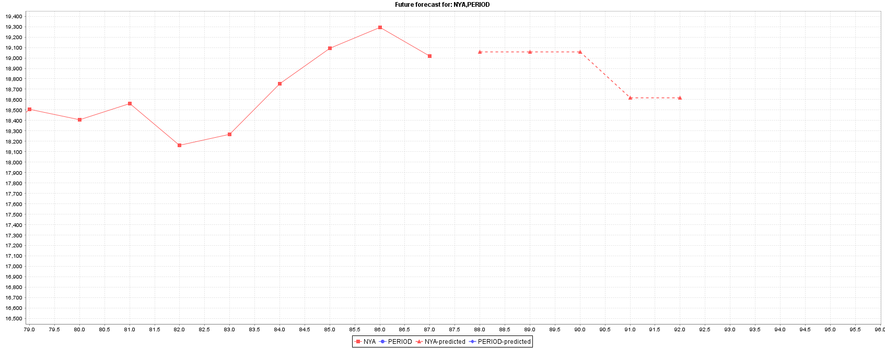
RandomTree
Este modelo de pronósticos da como resultado:
Mean Absolute Desviation (MAD): 28.01
Mean Absolute Percentage Error (MAPE): 15.6
Rango Ts Superior: -
Rango Ts Inferior: -
Desviación Estándar: 35.01
12

Slide 13
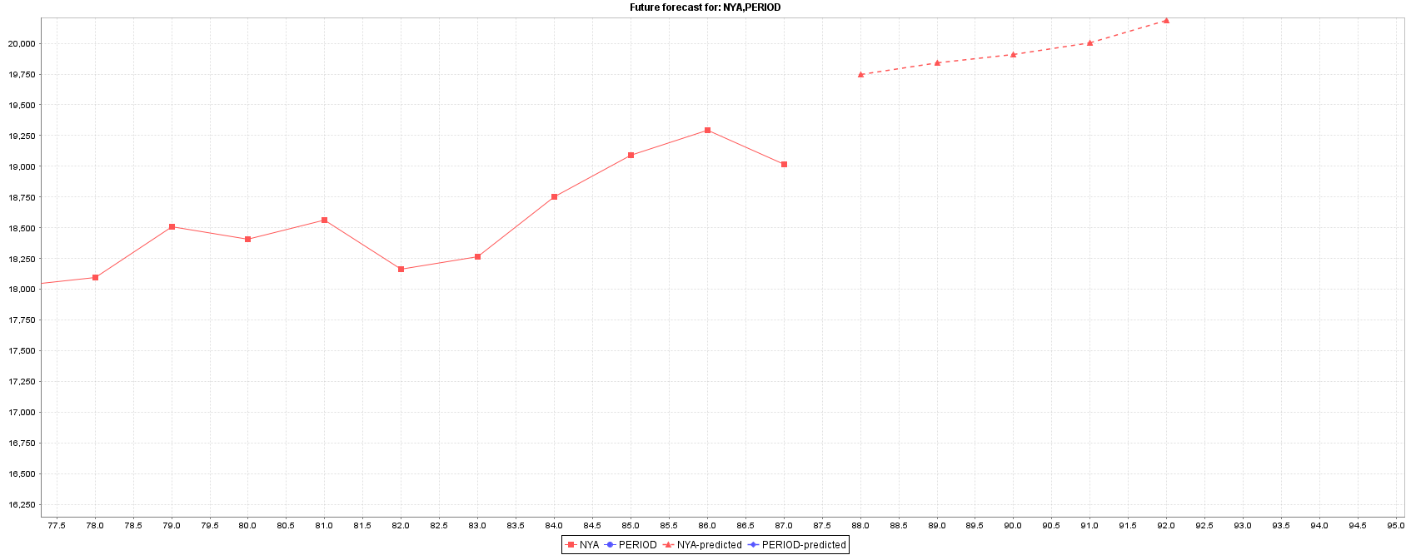
MultiLayer Preceptron
Este modelo de pronósticos da como resultado:
Mean Absolute Desviation (MAD): 135.99
Mean Absolute Percentage Error (MAPE): 76.51
Rango Ts Superior: -
Rango Ts Inferior: -
Desviación Estándar: 169.99
13

Slide 14
Tabla de Resultados
Método | MAD | MAPE | Rango TS inf | Rango TS sup | Desv. Est.
Promedio Movil | 313.35 | 1.90 | -2.29 | 3.03 | 391.69
Suavicación Expo | 228.29 | 1.39 | -12.26 | 8.13 | 285.36
Holt | 223.38 | 2000.58 | -4.64 | 6.92 | 279.22
MultiLayer Preceptron | 135.99 | 76.51 | - | - | 169.99
SMOreg | 24.71 | 13.79 | - | - | 30.89
RandomTree | 28.01 | 15.6 | - | - | 35.01
14
Notes:
Promedio Móvil tiene un MAD de 313.35 y una desviación estándar de 391.69, lo que sugiere errores más altos y mayor variabilidad en comparación con otros métodos.
Suavización Exponencial tiene una menor MAD (228.29) y MAPE (1.39) que el Promedio Móvil, pero su rango es bastante amplio (-12.26 a 8.13).
Holt muestra un error MAPE extremadamente alto (1958.01), lo que indica que este método tiene un rendimiento muy deficiente en este caso.
SMOreg y RandomTree tienen los errores más bajos en términos de MAD y MAPE, con una desviación estándar muy baja, lo que sugiere que son los métodos más precisos y consistentes.
Multilayer Perceptron tiene un error MAPE alto (76.51), lo que indica que no es tan eficiente para este caso en particular.

Slide 15


Conclusiones
En base a la recopilación de resultados obtenidos de los diferentes modelos de pronósticos, podemos concluir que los modelos con mayor precisión y consistencia de Pronóstico en el contexto de nuestro análisis seria:
-SMOreg
-RandomTree
15

Slide 16




¡Gracias!
Francisco Daniel Tudisco
francisco.tudisco@utp.ac.pa

